Slide 1

Особенности разработки программ наставничества по направлению
«педагог - молодой специалист» в соответствии с жизненной ситуацией выпускника.

Slide 2

Поддержка молодых специалистов – одна из ключевых задач образовательной политики государства.

Slide 3
Трудности трудоустройства молодых специалистов
отсутствие опыта работы по специальности,
недостаточная активность самого выпускника,
ошибочный выбор профессии,
невостребованность специальности
отсутствие знаний о рынке труда, о собственных обязанностях и правах
незнание правил поведения на рынке труда
непонимание принципов построения профессиональной карьеры
утрата социального заказа на выпускников.

Slide 4
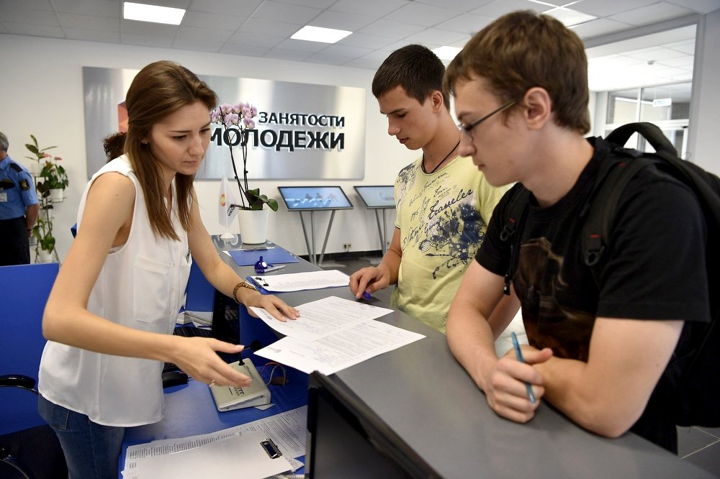
Стратегически важная задача современной социальной политики нашего государства - обеспечение трудоустройства и занятости выпускников

Slide 5

Наставничество по направлению
«педагог - молодой специалист»– это форма оказания личностно ориентированной социально-педагогической поддержки, правовой, социальной и иных видов помощи выпускникам учреждений образования, обеспечивающая поддержку на начальном этапе их самостоятельной жизни.

Slide 6

Целью наставничества является обеспечение успешной социализации выпускников в новой социальной среде.

Slide 7
База наставляемых по различным категориям
Трудоустроены по специальности.
Трудоустроены, но не по специальности.
Не трудоустроены.
Проходят службу в рядах РА.
Находятся в отпуске по уходу за ребенком.
Обучаются в вузах.

Slide 8
Сложности реализации направления «педагог – молодой специалист»
Проблема непосредственного общения с наставляемым.
Проблема заинтересованности выпускников в работе в группе.
Проблема включения выпускников в группу по наставничеству.
Проблема создания пар наставник-наставляемый.

Slide 9

Модели наставничества для направления «Педагог – молодой специалист»
Флэш-наставничество – одноразовые встречи, консультации
Виртуальное наставничество – общение в режиме онлайн

Slide 10


Slide 11
Спасибо за внимание !

